Slide 1


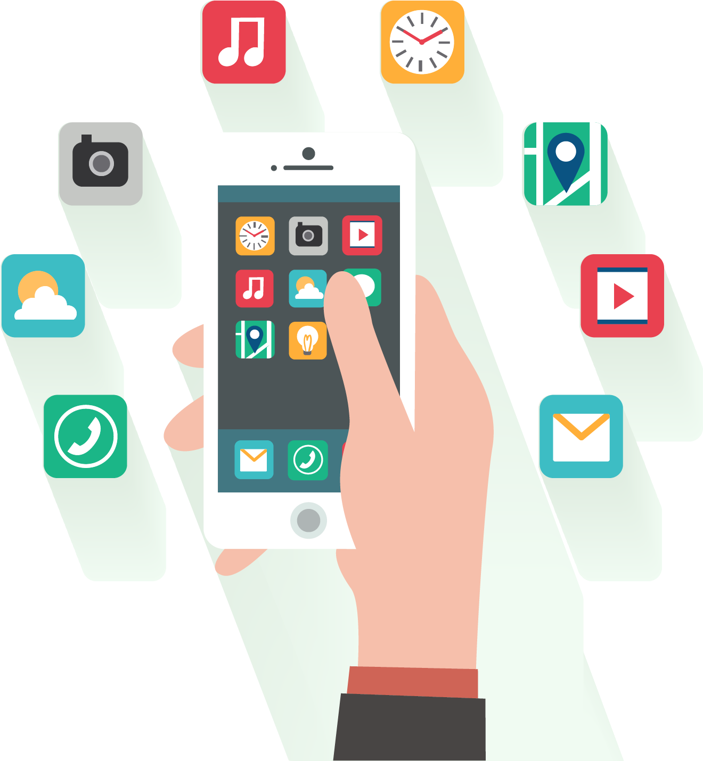
PHÁT TRIỂN ỨNG DỤNG DI ĐỘNG
Đề tài: Xây dựng Chat App

Slide 2
01
02
03
Tổng quan đề tài
Chức năng chính
Hướng dẫn sử dụng

Slide 3


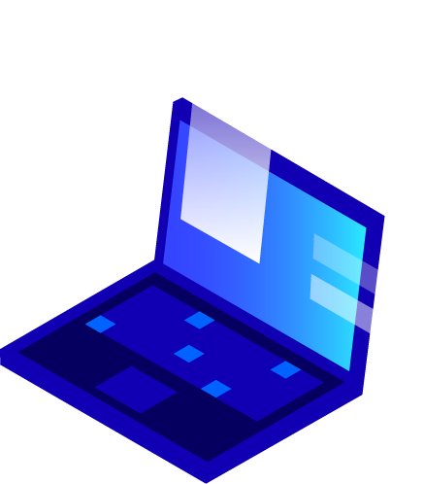


1. Tổng quan đề tài

Slide 4
KHẢO SÁT NGƯỜI DÙNG
Tại sao sử dụng Chat App?
Theo khảo sát nhanh:
Năm 2016, Facebook công bố khảo sát với 53% người tham gia trả lời cho biết họ thích mua sắm với một đơn vị sẵn sàng trao đổi qua chat app.
Mỗi ngày, người dùng tiêu tốn 50 phút cho Facebook, Insta và Mess.
4 ứng dụng nhắn tin hàng đầu hiện nay (Messenger, WhatsApp, WeChat, Viber) có 3 tỷ người dùng hàng tháng.
Tháng 4/2017, WeChat cho biết người dùng Trung Quốc mỗi ngày mở ứng dụng hơn 10 lần, sử dụng tiêu tốn hơn 40 phút/ngày
→ Tương tác giữa doanh nghiệp và người dùng thông qua ứng dụng nhắn tin là xu hướng tất yếu

Slide 5
TÌM HIỂU ĐỀ TÀI
Sản phẩm được thiết kế đáp ứng các yêu cầu:
Được xây dựng bằng mã nguồn React Native
Đảm bảo bảo mật người dùng
Có sử dụng firestore database để lưu dữ liệu
*

Slide 6
2. Chức năng chính

Slide 7
Các chức năng chính
Đăng nhập
Upload ảnh và thông tin
Thích và không thích
chat

Slide 8

3. Hướng dẫn sử dụng

Slide 9
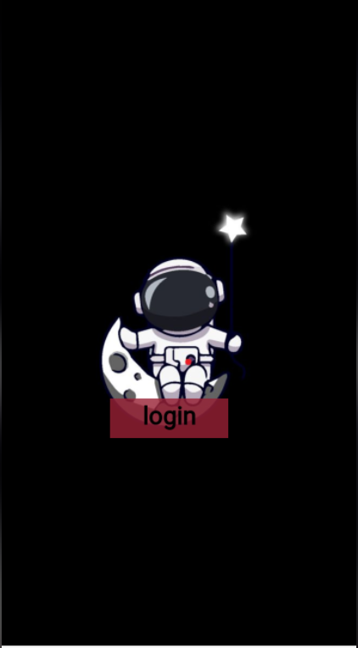
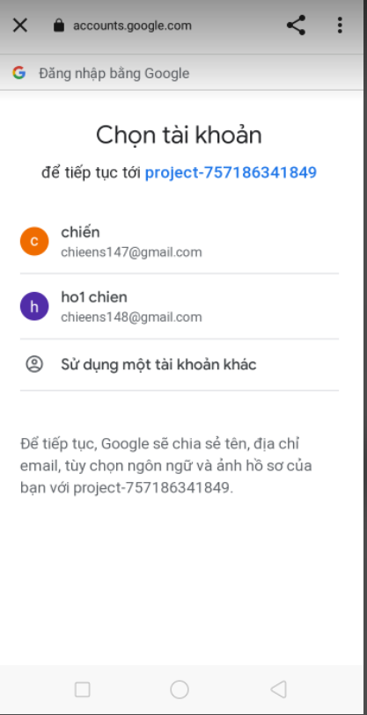
Giao diện đăng nhâp

Slide 10
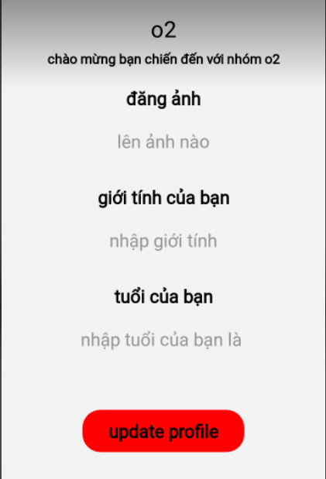
Giao diện màn hình thông tin

Slide 11
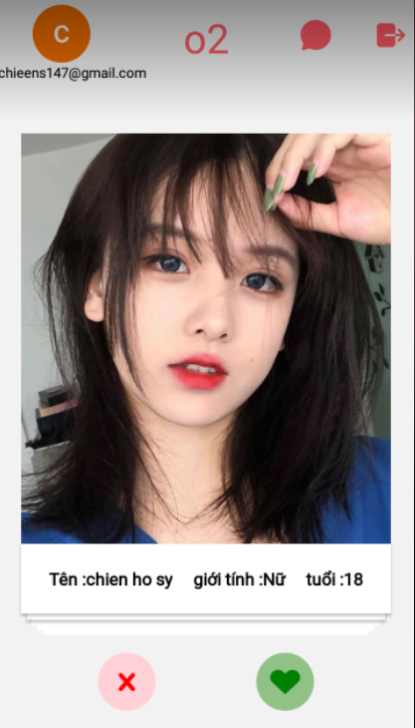
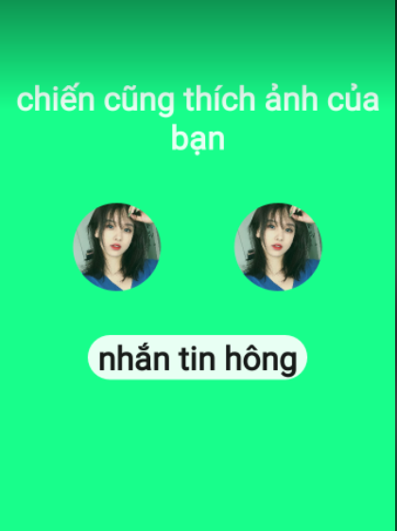
2. màn hình giao diện chính
Nhấn vào chuyển sang màn hình ảnh và thông tin
Chuyển sang màn hình chat
Đăng xuất
Tài khoản và hình gmail đăng nhập
Nếu 2 user Thích ảnh nhau sẽ hiện thị thông báo và thêm vào phần chat
Bỏ qua

Slide 12
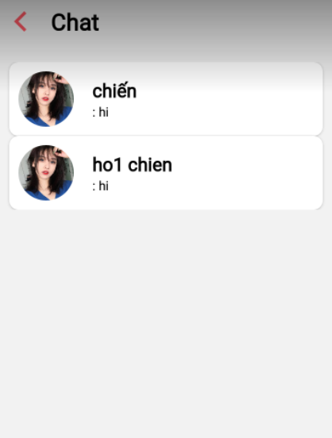
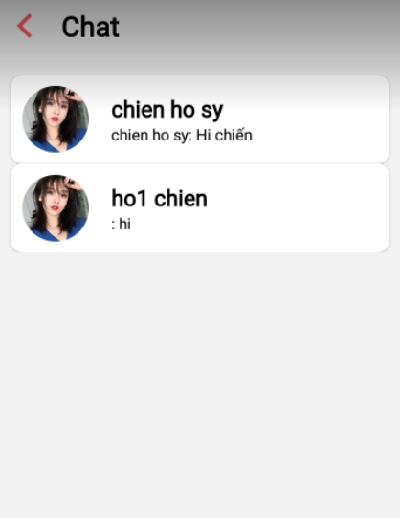
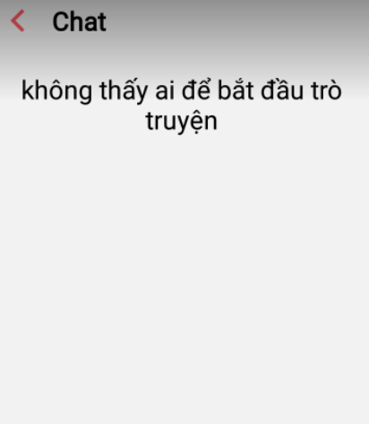
Màn hình chat vs nhiều user

Slide 13
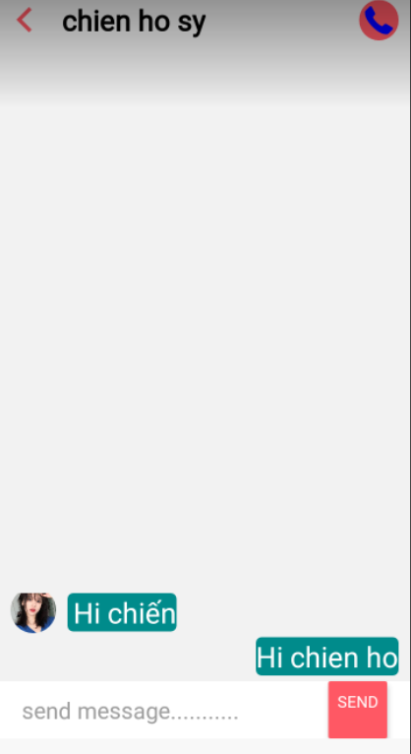
Màn hình chat

Slide 14


Cảm ơn thầy và các bạn đã lắng nghe

